Slide 1
Framework-ul spark
Arhitectura, componente, utilizare

Slide 2
Ce este Spark ?
Framework complex pentru prelucrare a volumelor mari de date in mod distribuit;
Optimizat pentru procesare distribuita, in memorie;
Folosit in aplicatii Big Data, ML, BI, analiza de grafuri;

Slide 3
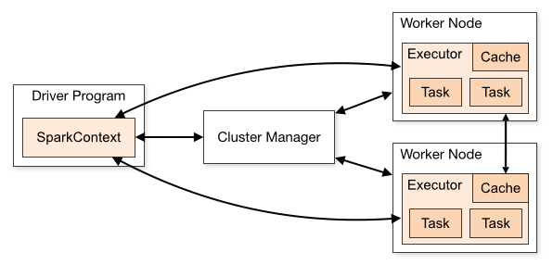
Arhitectura Master worker

Slide 4
Arhitectura Master worker
arhitectura construita special pentru procesare distribuita;
Compusa din Driver, Cluster Manager si noduri „Worker” sau „Executor”;
Scalabilitate dinamica a numarului de noduri;

Slide 5
Driver
Principala componenta a sistemului, detine 2 componente:
  SparkSession: prin care aplicatiile client au acces la Spark;
  SparkContext: comunica cu Cluster Manager-ul;
Primeste sarcina de procesare / job-ul de la aplicatia client / utilizator;
Imparte job-ul in task-uri mai mici si le distribuie catre executori;
Monitorizeaza progresul task-urilor si gestioneaza eventuale erori

Slide 6
Executorii
Executor = unitate de calcul / un nod dintr-un cluster;
Primeste un set de date (partitie) si un task de la Driver;
Trimite rezultatele inapoi la Driver;
Trimite periodic log-uri si metrice despre task-urile executate pentru toleranta la erori;
Resurse folosite de un executor:
  Nuclee de procesare: fiecare executor poate rula mai multe task-uri in paralel, cate un task pe nucleu alocat;
  RAM: pentru stocare datelor in memorie;
  Spatiu pe disk: pentru shuffle si persistarea datelor care nu incap in memorie;

Slide 7
Shuffling
Proces in care datele sunt repartizate intre noduri in timpul unor operatii ce implica reorganizarea lor (reduceByKey, groupByKey, join, etc);
In timpul unui shuffle, datele cu aceleasi chei sunt migrate intre executori astfel incat datele necesare pentru un anumit task ajung impreuna in acelasi nod;
Dupa shuffle, fiecare executor primeste datele corespunzatoare task-ului sau, apoi poate continua procesarea;
Exemplu:
  (a,1), (b,1), (a,1), (c,1), format (cheie, valoare)
  Executor 1: (a, 1), (b, 1), Executor 2: (a, 1), (c, 1)
  reduceByKey: toate valorile pentru aceeasi cheie trebuie sa fie in acelasi nod (valori adunate);
  Shuffle: (a, 1) de la Executor2 se muta la Executor1
  Dupa shuffle: Executor1 poate aplica „reduce” pe cheia a => valoarea 2; Executo2 aplica „reduce” pe cheile b si c => valoarea 1 pentru fiecare

Slide 8
Shuffling
Toate valorile cu aceeasi cheie trebuie sa ajunga in aceeasi partitie finala;
Operatie costisitoare:
  Operatii IO pe disc (datele sunt scrise temporar pe disc pentru a fi trimise intre executori);
  Trafic pe retea: datele sunt mutate intre noduri pentru a grupa valorile cu aceeasi cheie;
  Creare de fisiere: pentru fiecare partitie se creeaza un fisier nou in fiecare nod;

Slide 9
Cluster Manager
Responsabil de alocarea resurselor pentru job-urile Spark pe cluster;
Foloseste sisteme de accesare, gestionare si orchestrare a clusterelor;
Decide ce executor primeste resurse, ce resurse primeste si cand sa porneasca executorii;

Slide 10
DAG (Directed Acyclic Graph) si programare de task-uri
Reprezinta toate transformarile si dependentele dintre date, sub forma de graf direct aciclic (nod = task, muchie = dependentele intre task-uri);
Contine mai multe stage-uri (seturi de task-uri ce pot fi executate fara shuffle);
Fiecare task proceseaza o partitie de date pe un executor;
Scheduler-ul decide ce task ruleaza pe ce executor;
Impartit in stagii (set de task-uri);

Slide 11
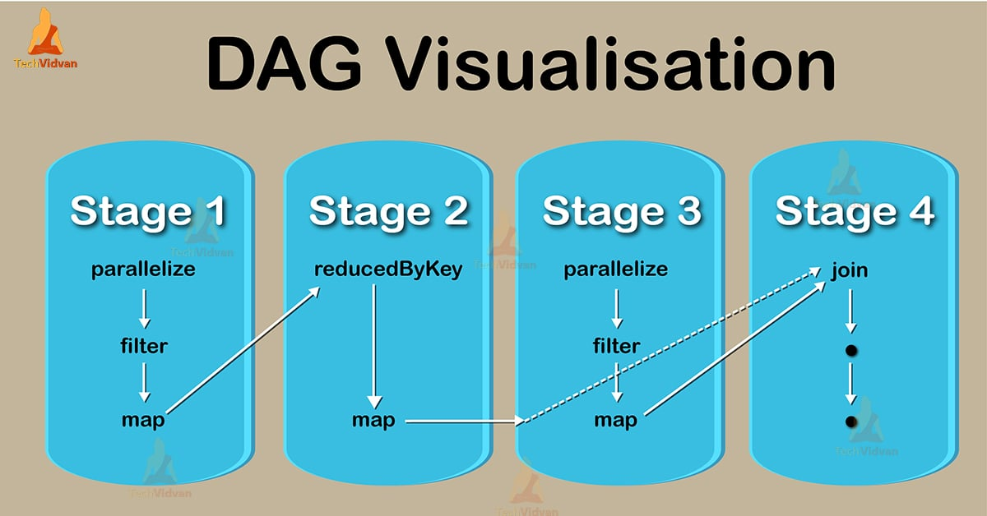
DAG (Directed Acyclic Graph) si programare de task-uri

Slide 12
Stocare
Daca memoria nu e suficienta, Spark foloseste discul local;
Datele pot fi serializate pentru eficienta si transfer rapid intre noduri;

Slide 13
Toleranta la erori
Mai multe moduri de a implementa toleranta la erori:
  Monitorizare heartbeat: nodurile trimit periodic mesaje catre driver pentru a raporta starea si detecta esecurile;
  Lineage: DAG-ul inregistreaza transformarile, datele pierdute se recalculeaza din sursa initiala;
  Scalare elastica: clusterul poate adauga / elimina noduri sau redistribui task-urile in functie de incarcare;

Slide 14
Librarii si componente principale
Spark Core: motorul principal de executie, managementul task-urilor, memorie si toleranta la erori;
RDD (Resilient Distributed Datasets): colectii distribuite (mai multe partitii / structuri de date de obiecte), nemodificabile, tolerante la erori;
Dataframe (type unsafe) / Dataset (type safe): API-uri structurate pentru tabulare, optimizate;
Spark SQL: procesare relationala de interogari SQL;
Structured Streaming: procesare de fluxuri de date;
Mllib: suport pentru algoritmii de ML;
GraphX: Analiza si procesare de grafuri;

Slide 15
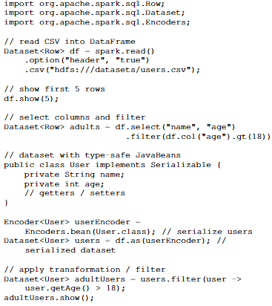

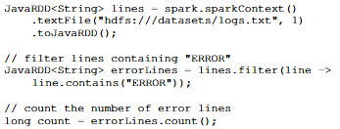
Exemple de implementare

Slide 16
Exemple de utilizare
Monitorizare de fluxuri de date (logging, platforme social media, aplicatii care genereaza multe date);
Pipeline-uri ETL (extract-transform-load);
Antrenare modele de ML cu seturi de date foarte mari sau preprocesare a datelor pentur antrenare;
Analiza de conexiuni in retele complexe;

Slide 17
Avantaje / dezavantaje
Avantaje:
  Procesare in memorie (CPU are access direct la date);
  DAG Scheduler: optimizeaza executia task-urilor;
  API complex cu aplicabilitate in mai multe domenii: Core, SQL, Streaming, Mllib, GraphX;
Dezavantaje:
  Consum mare de memorie (poate genera pauze JVM mai frecvente pentru curatare);
  Multa memorie RAM necesara pentru functionare buna;
  Complexitate setup: in functie de cluster;

